Slide 1

ZOMI
大模型验证评估

Slide 2
01
验证评估概述

Slide 3
Content
随着大语言模型（LLM）的迅猛发展，如何全面验证和评估其性能成为关键课题。早期对模型的评估多集中在单一NLP任务上（如GLUE/SuperGLUE衡量自然语言理解），主要以准确率等指标为准。然而，近年LLM能力大幅提升，评估维度随之扩展并更加多样化：
评估范围扩大：
评估基准涌现：
评估研究激增：
评估趋势：
总之，大模型评估正从早期单指标、单任务模式，演进为覆盖多任务、多指标的综合性评测体系。这一发展历程体现了社区希望更深入地了解LLM能力和局限，以指导模型优化和安全部署。

Slide 4
02
语言推理能力评估

Slide 5
评估任务：主要考察模型的语言推理能力，包括链式推理(Chain-of-Thought, CoT)问题解答和长上下文理解等。例如，让模型分步骤推理数学文字题，或在超长文档中保持前后一致地回答问题。
代表基准：MMLU基准被广泛用于评估LLM的多任务语言推理能力。该基准涵盖人文、科学等多个领域，上千道多项选择题要求模型综合知识与推理作答，其成绩以准确率衡量。在MMLU上，不同模型的表现可以直接对比，反映出模型跨领域推理问答的水平。

Slide 6
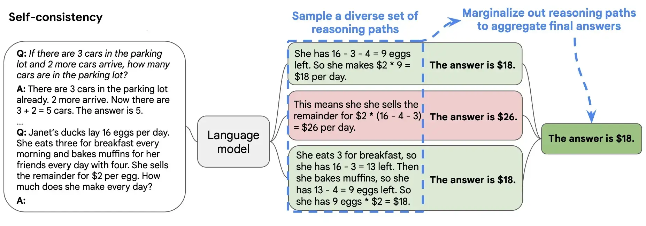
Content
评估指标：以准确率为主，即模型答案与标准答案匹配的比例。此外，引入自我一致性(Self-Consistency)等指标来评价推理过程的稳定性和可信度。一方面，自我一致性指模型对同一问题反复作答是否得到一致结果，可用于检测模型答案的可靠稳定性；另一方面，在链式推理中可采用自我一致性推理策略：让模型对同一问题生成多个推理链，取多数推理得到的答案作为最终答案，从而提升复杂推理题目的准确率

Slide 7
03
形式逻辑与数学推理

Slide 8
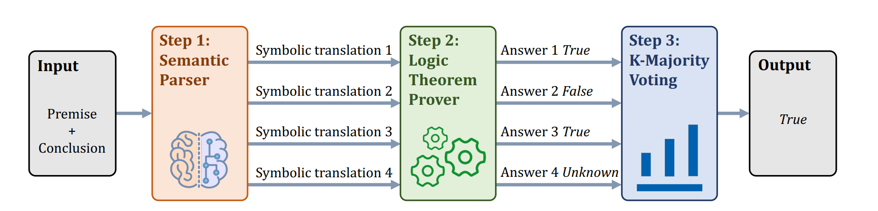
Content
评估任务：聚焦模型的形式逻辑推理和数学推理能力。形式逻辑任务通常以逻辑问答形式出现：给定若干前提和约束，让模型判断某陈述的真假或从多个选项中找出符合所有前提的选项。例如，前提包含一系列逻辑规则和事实，问题可能问“某陈述为真、假或未知？”抑或要求在选项中找出唯一符合所有条件的答案。这类任务考验模型的演绎、归纳、溯因推理能力。数学推理任务则要求模型解决数学应用题或证明题，需多步计算和逻辑推演，例如MATH数据集包含竞赛级别的数学题，用于评估模型的数学问题求解能力。

Slide 9
Content
代表基准：LogicBench是一项针对LLM逻辑推理能力的系统化评估基准（ACL 2024），涵盖多种逻辑谜题与推理题，用以全面测评模型的逻辑推演正确性。此外还有针对不同侧重的基准：例如ReClor、LogiQA评估批判性推理和逻辑阅读理解，FOLIO评估一阶逻辑推理等。在数学方面，MATH基准用于测算模型解决数学难题的正确率。这些基准的数据通常结构严谨、有明确唯一的正确答案，方便用自动指标评判模型推理是否正确。
表格介绍基准

Slide 10
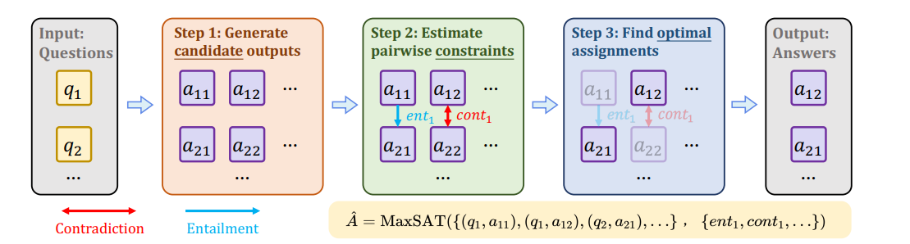
Content
评估指标：逻辑与数学推理不仅关注正确率，还特别强调逻辑一致性(Logical Consistency)。逻辑一致性要求模型在回答一组相互关联的问题时不自相矛盾，即遵循逻辑规则和已给定前提。逻辑一致性指标可以量化为违背逻辑规则的比例：比如一组逻辑相关问答中模型自相矛盾的次数占比越低，表示模型逻辑一致性越好。另外，针对不同类型的逻辑关系还有细化的一致性评测，如传递一致性、否定一致性、蕴涵一致性、传递一致性等，分别检查模型在处理否定句、蕴涵关系、传递推理时是否前后矛盾。

Slide 11
04
视觉-多模态推理

Slide 12
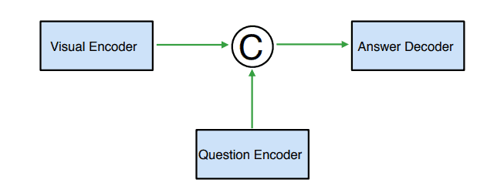
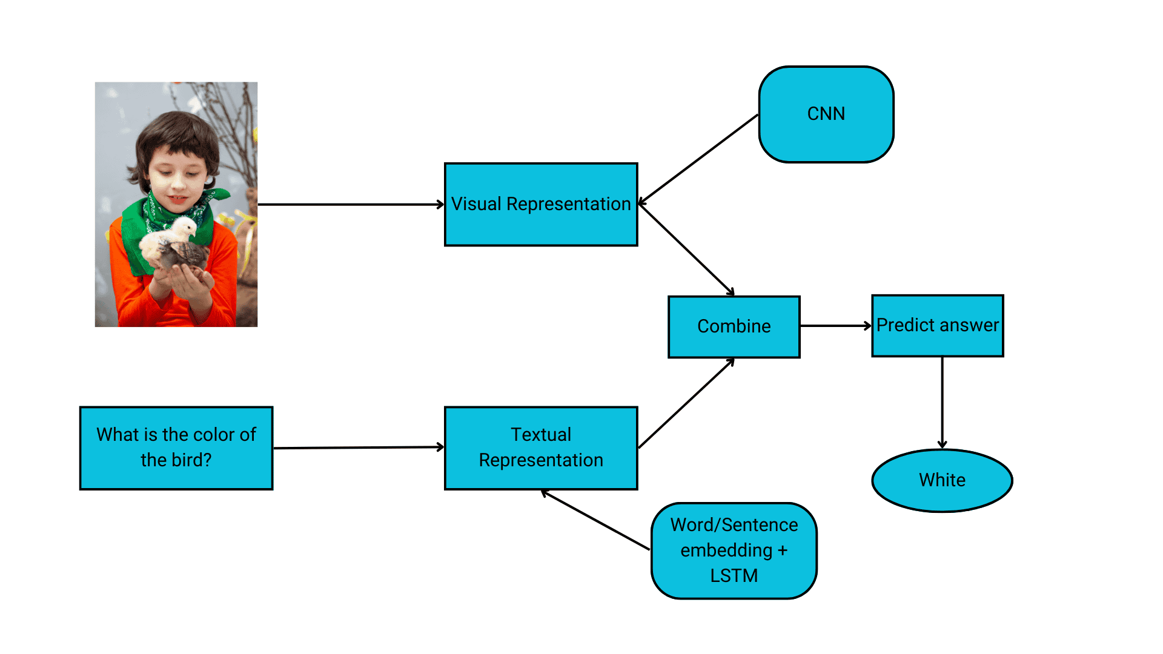
Content
评估任务：考察模型对图像等非文本信息进行理解和推理的能力，即视觉-语言多模态推理。典型任务是视觉问答(Visual Question Answering, VQA)：模型输入一张图片和一个关于该图的自然语言问题，需生成正确的文字答案。例如给出一张有人在餐厅吃饭的照片，问“图片中发生了什么？”，模型应推理图景后回答“有人在餐厅用餐” 。VQA任务要求模型将视觉识别（物体、场景、人物等）与语言理解相结合，并可能运用常识知识来推断答案。

Slide 13
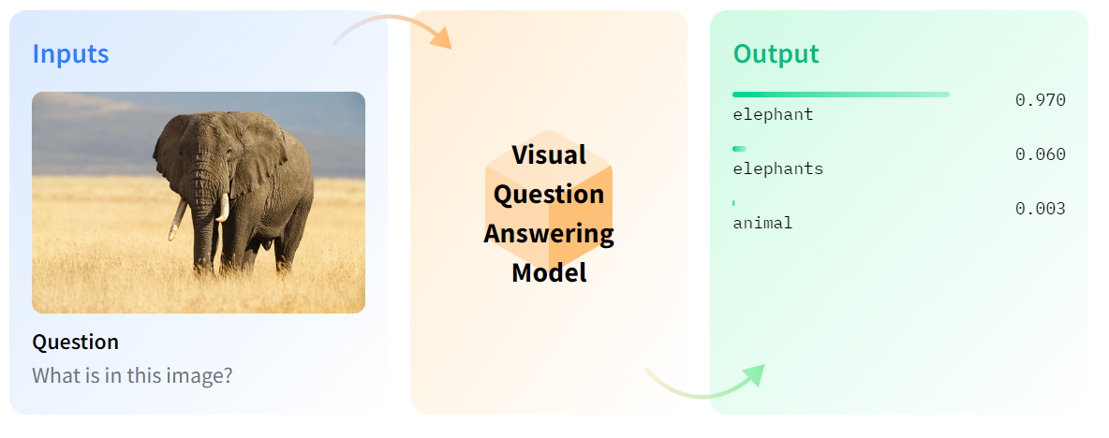
Content
评估指标：视觉问答的标准指标通常称为VQA Score，本质上是模型回答与人工参考答案的匹配程度。一种常用计算方法是：如果模型答案与多数（例如10位标注者中至少3位）人类答案一致，则视为正确，一道题最高得分1分，部分一致给予比例分。这相当于是一种加权准确率。例如，对于问“图中是什么动物？”参考答案有“elephant”（6人）和“elephants”（2人），模型答“elephant”即可因为与多数人类答案一致而满分计分。这样的计分策略考虑了开放问答的多样性，保证评估更客观公正。

Slide 14
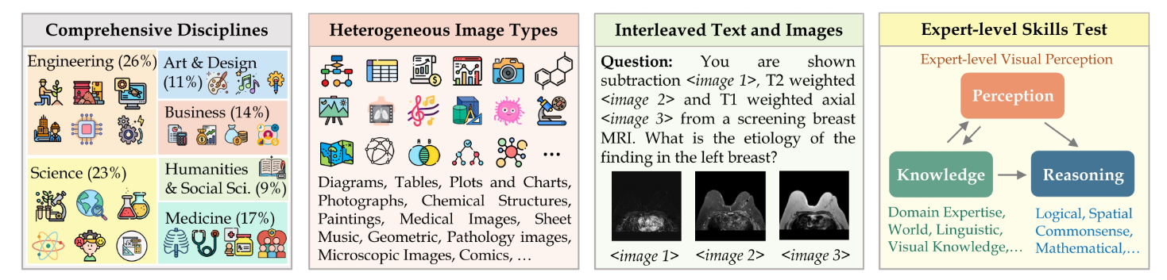
进阶：多学科视觉-文本推理 (MMMU)
MMMU（Massive Multi-discipline Multimodal Understanding）是近期提出的大型多模态评估基准。MMMU覆盖了视觉-文本联合推理在内的众多任务，涉及日常事务、自然科学、医学、工程等多个学科领域，可视作面向“通用人工智能”的多模态智力测评。该基准由数千道视觉问答和图文推理题组成，难度从图像识别到复杂推理逐级递增，对当前视觉大模型如GPT-4V等进行了全面测试。

Slide 15
04
统一评估框架与平台

Slide 16
Content
随着评测任务和基准的激增，研究者提出构建统一评估框架来标准化评测流程，以便高效、客观地比较模型性能。当前主流的评测平台和工具有：
OpenCompass 开源评测平台：由上海AI实验室开发的面向大模型的一站式评测系统。OpenCompass提供开源可复现的评测框架，覆盖了学科知识、语言理解、常识与逻辑推理等五大能力维度，还具有工具使用、长文本、多模态、代码等专项评测能力。
LM Evaluation Harness：

Slide 17
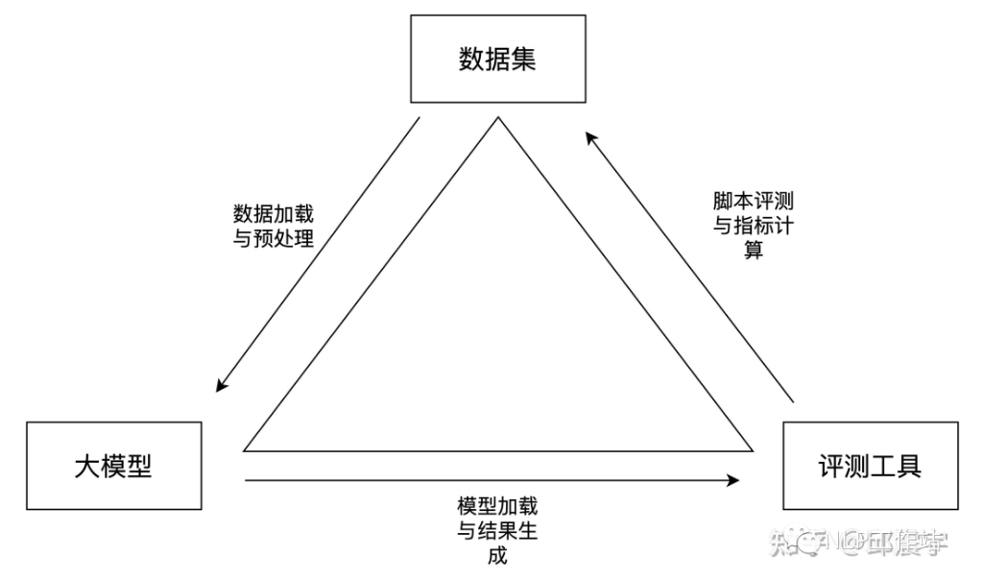
Content
评测框架通常包含数据集加载预处理、模型推理输出、脚本比对评测三个环节，形成闭环。
数据准备：选择并配置评测数据集，分任务领域组织测试样例，进行必要的格式转换或预处理。
模型推理：加载待评估的大模型（可选零样本或few-shot提示），逐条输入测试样本让模型生成回答或预测结果。
结果评测：将模型输出与标准答案进行比对打分，计算各项评估指标（如准确率、F1、BLEU等）。评测工具会汇总所有样本的分数得到模型在该数据集上的总体成绩。

Slide 18
总结与思考

Slide 20
引用与参考

